Slide 1
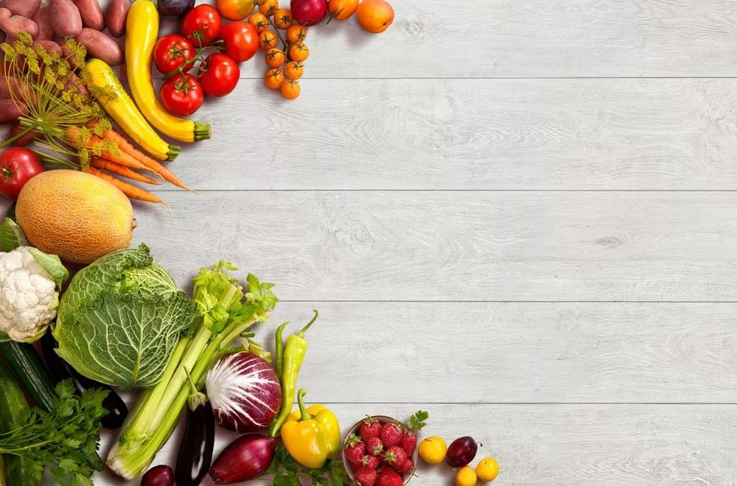
«Чудесный сундучок»

Slide 2
Цель: Познакомить детей с сундучком, в котором живут загадки.
Задачи:
Учить детей отгадывать русские народные загадки об овощах и фруктах;
Познакомить сундуком, как предметом быта, его назначением.
Дать первоначальные знания о пользе овощей и фруктов для здоровья человека.
Развивать внимание, память, умение высказывать свои предположения.
Пополнять активный словарь детей. Упражнять в умении отвечать на вопросы педагога.
Вызывать интерес к культуре русского народа, через знакомство с предметами быта, элементами фольклора.
Воспитывать нравственные и эстетические качества подрастающего поколения.
Активизация словаря: Сундук, загадки, репа, морковь, лук, яблоко, груша, компот.

Slide 3
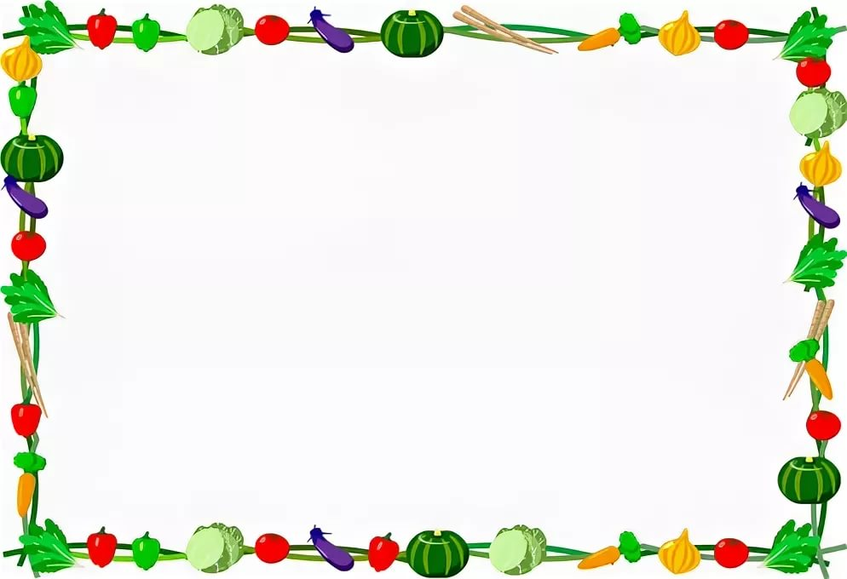
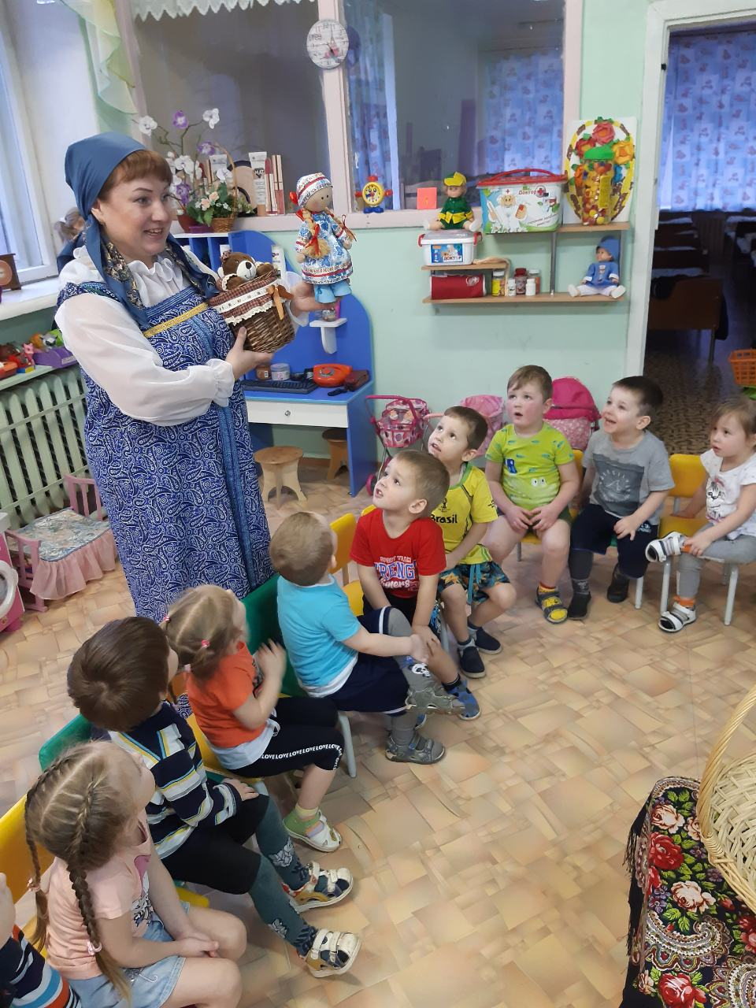
Бабушка: - Здравствуйте гости дорогие!
Очень рада вас видеть у себя в гостях.
Я сегодня не одна вас встречаю.
Как вы думаете, что это?
Бабушка: - Вот сундучок не простой, а с секретом.
Я волшебный сундучок
Вам, ребята, я - дружок.
Очень хочется мне знать,
Как вы любите играть.

Slide 4
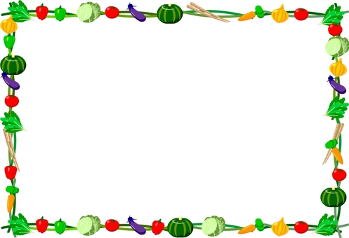
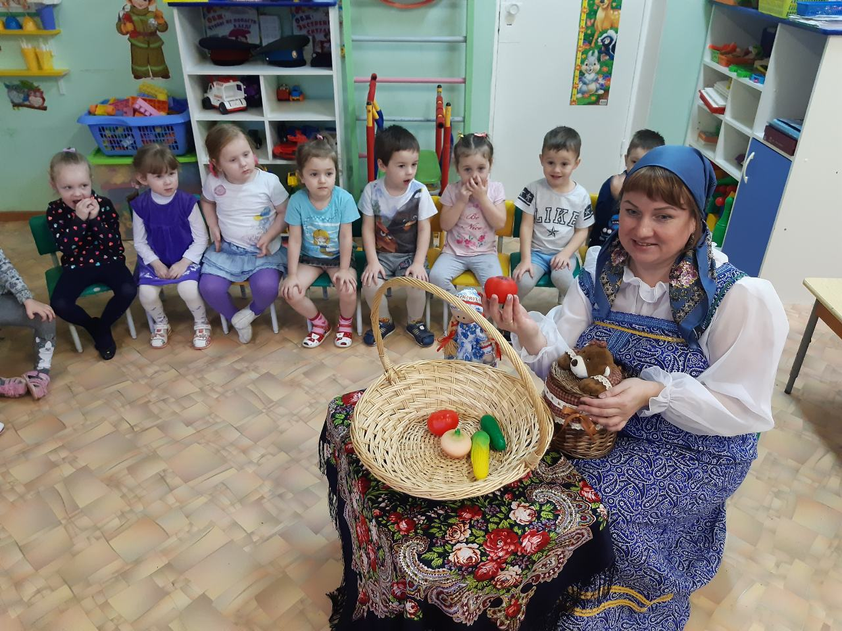
Нет в сундучке ни злата, ни серебра, нет в нём алых ленто­чек и разноцветных платочков, а живут здесь разные загадки. Как отгадаешь загадку, зазвенит колокольчик, чудесный сун­дучок откроется и оттуда появится отгадка. Вы умеете отга­дывать загадки?

Slide 5
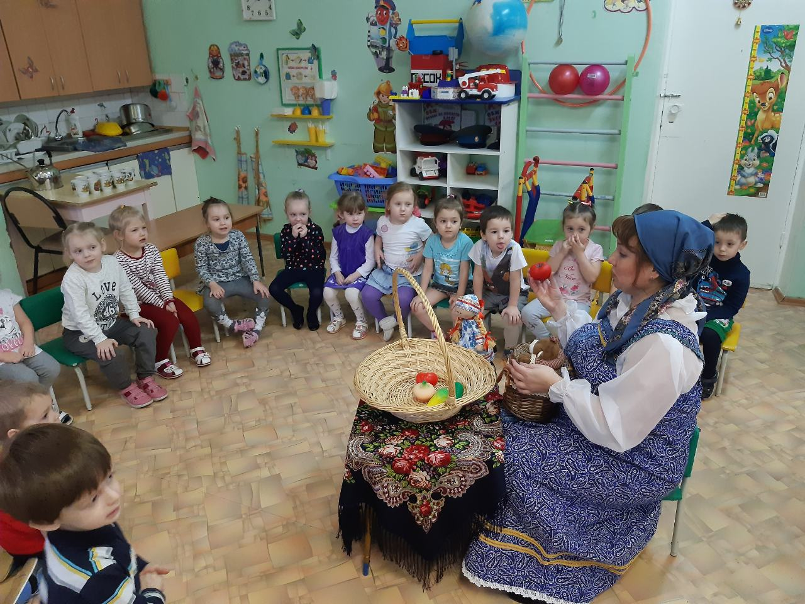
1.Красная девица сидит в темнице, А коса на улице. (Морковь)
Бабушка: - чем полезна морковь,
для здоровья человека?
Дети высказывают свои предположения.
Бабушка: Морковь полезна для здоровья ваших глаз.
2.Сидит дед — в сто шуб одет. Кто его раздевает,
Тот слезы проливает. (Лук)
Бабушка: - Чем полезен лук для здоровья человека?
Дети высказывают свои предположения.
Бабушка: - Лук помогает нам уберечься от простуды,
он убивает вирусы.
3. Кругла, а не месяц,
Желта, а не масло,
С хвостом, а не мышь. (Репка) Бабушка: репа полезна витаминами

Slide 6
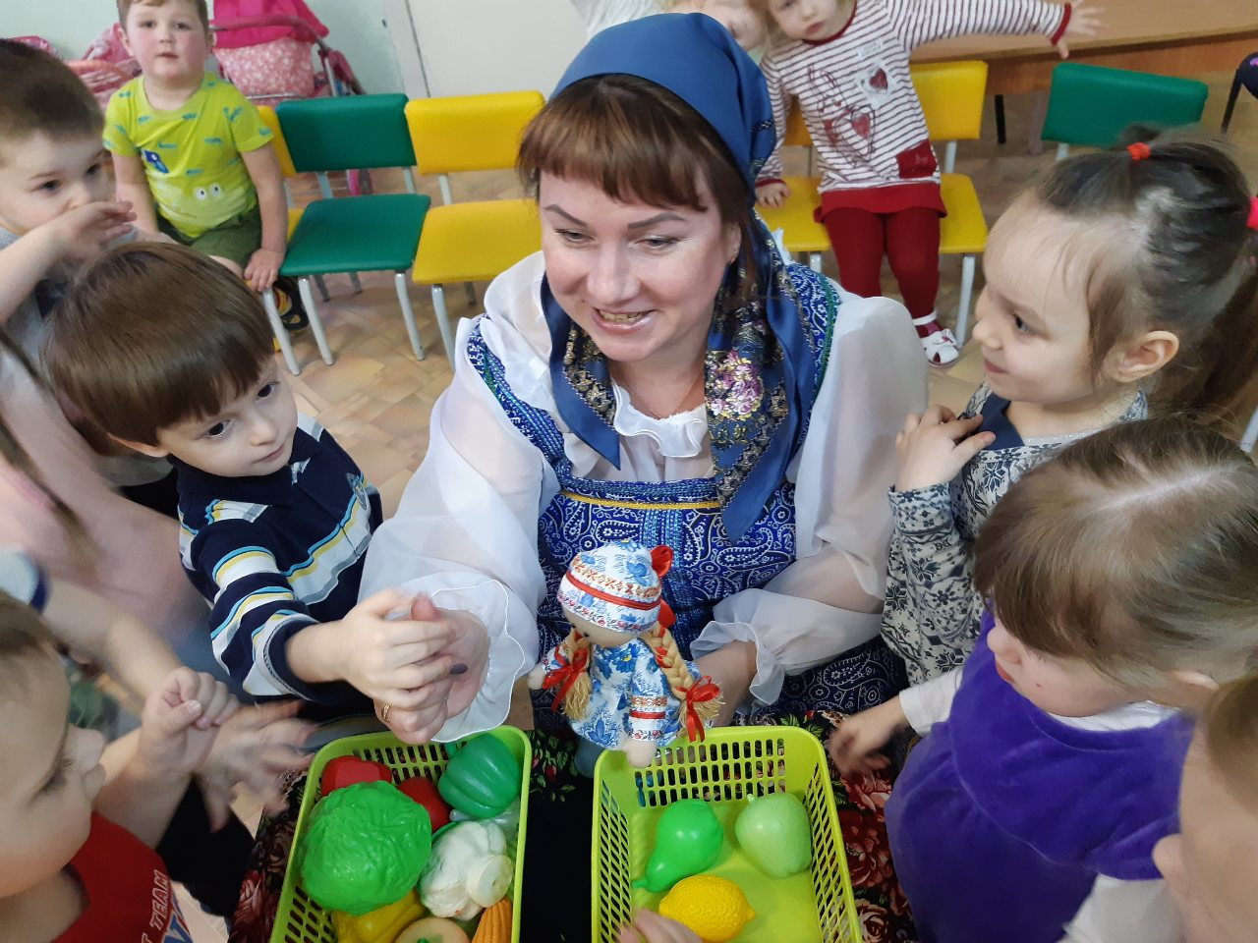
Бабушка: А теперь мы все разделим, чтобы наши повара смогли сварить суп и компот. Из чего, ребята, варят суп?
Дети: Из овощей.
Бабушка: Какие овощи у нас есть?
- Собираем мы в лукошко
И морковку, и картошку,
Лук, свеклу и горох
Урожай у нас неплох.
Давайте сложим овощи в отдельную корзинку.
А в эту корзинку мы сложим фрукты для компота.
Как у нашей Зины
Фрукты в корзине:
Яблоки и груши,
Чтоб ребята кушали.
Бабушка: Вот какие молодцы! Все загадки отгадали, овощи и фрукты разобрали. Вот какие полезные загадки живут у меня в сундучке. Будет сегодня у вас сытый и вкусный обед!

Slide 7
